Slide 1
Акция
«Онлайн выставка
детских рисунков»
«Моя Россия»
2 группа «Огоньки»

Slide 2
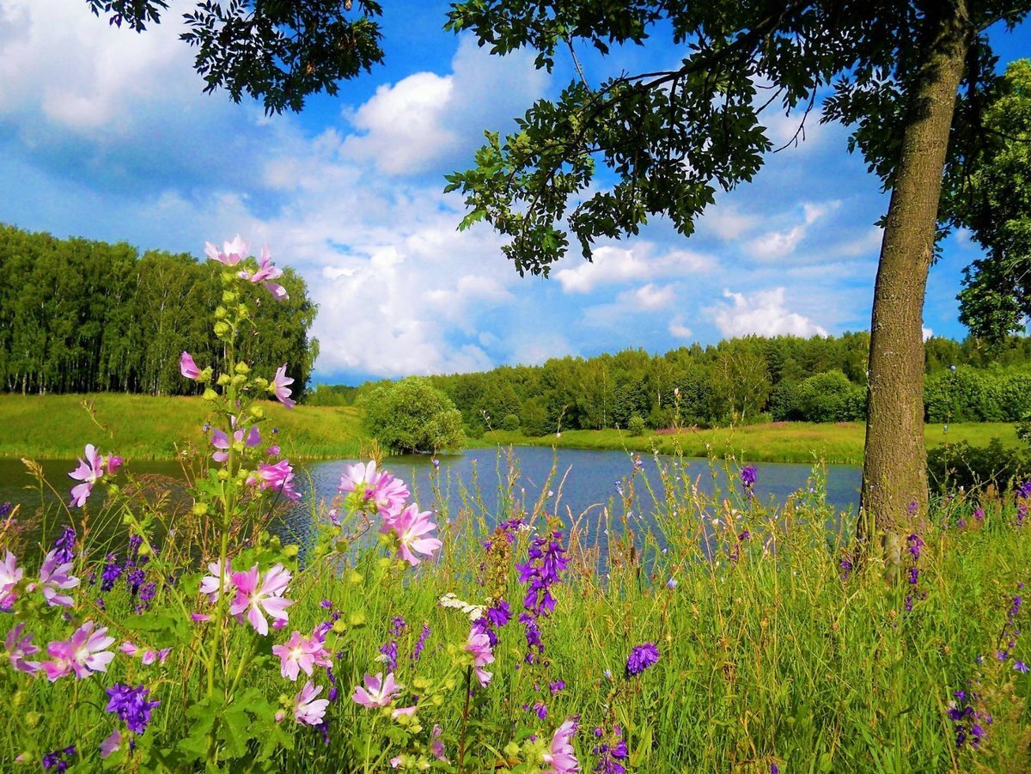
Участие в акции «Моя Россия» Нет ничего чудесней чем рисунок ребёнка, полный искренних эмоций.

Slide 3
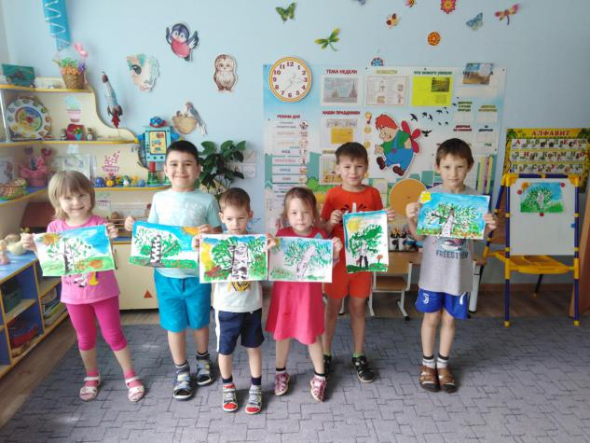

Slide 4
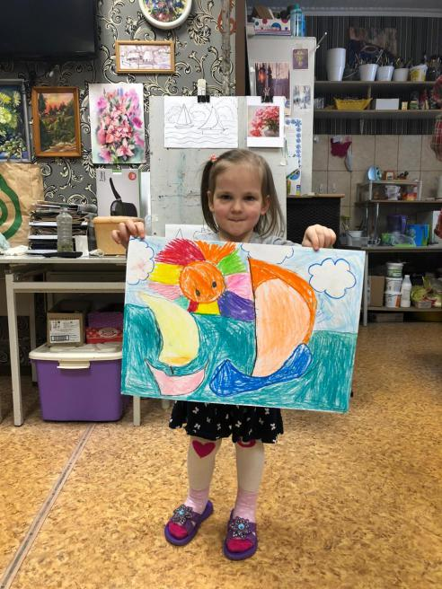

Slide 5
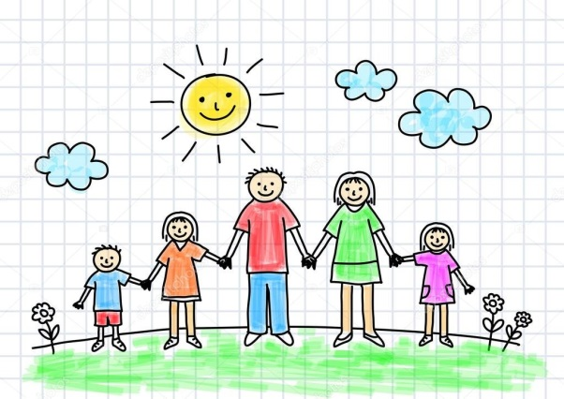
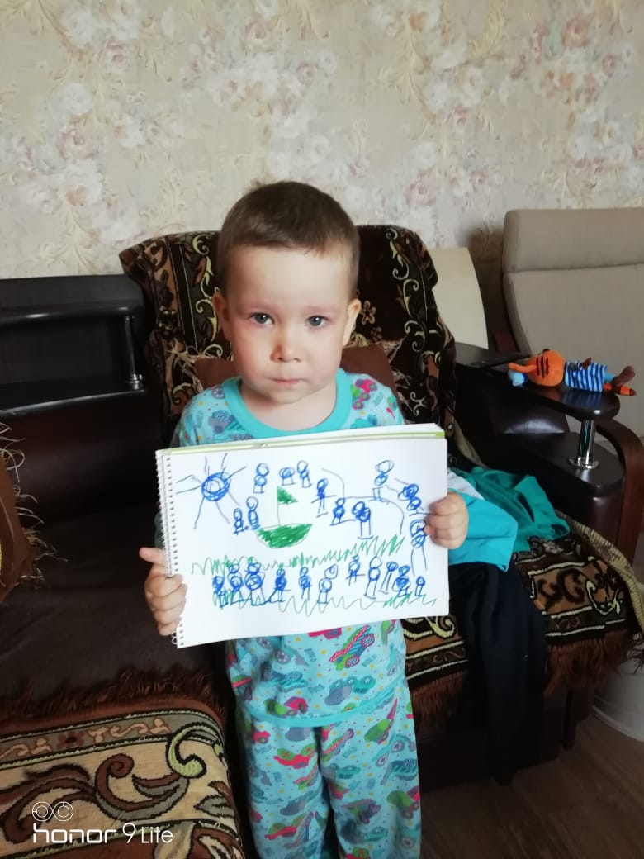
Сидаков Ваня. Группа « Огоньки»

